Slide 1
Fait par Samuel Lafontaine Labbé

Slide 2
Autre nom: Abies balsamea

Slide 3
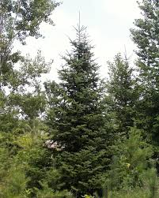
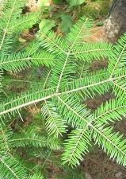
Image:

Slide 4
Utilisation: Vous pouvez cueillir ses aiguilles tout l'hiver et en faire une tisane délicieuse

